Slide 1
GRAFICADOR DE FASORES
Camilo Andres Cuaspa Manotas
Juan David Pabon Hernandez
Luis Alberto Mendoza Rojas

Slide 2
Contexto
Un fasor es un número complejo cuya dirección representa el ángulo de fase en grados eléctricos y cuya longitud representa la cantidad o valor de la magnitud eléctrica.

Slide 3
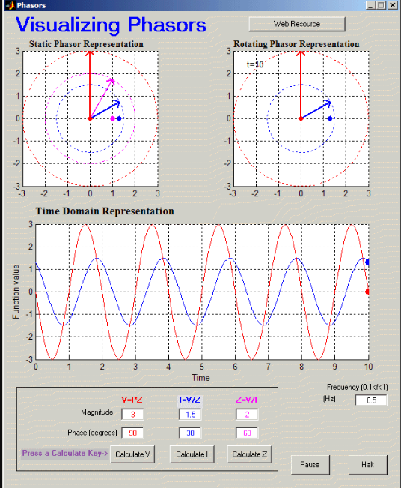
Trabajo previo
Visualizing Phasors, an animated GUI
Desventajas
Poco accesible
no muestra operaciones de fasores

Slide 4
Problemática
Nace de la necesidad de acceder sencillamente a herramientas que permitan facilitar el aprendizaje y entendimiento del comportamiento de los fasores. Teniendo en cuenta que se toma tiempo llegar a encontrar datos veraces para interpretación de este tema.

Slide 5
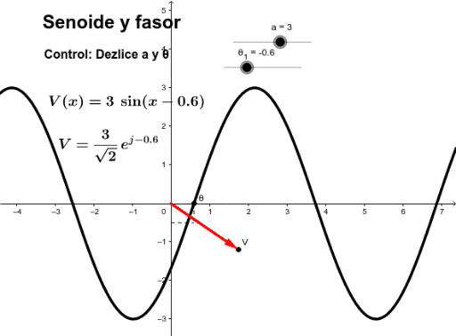
Objetivo
herramienta para estudiar el comportamiento de los fasores
(Diseñar una herramienta la cual permita al usuario estudiar el comportamiento de los fasores teniendo en cuenta variables como su ángulo y magnitud)(posible cosa a decir)

Slide 6

Diseño de la solución
Proyecto fasores
Shape
Graph
Line
Circle
Phasor
Wave
SecPos
Rect1
Rect2

Slide 7

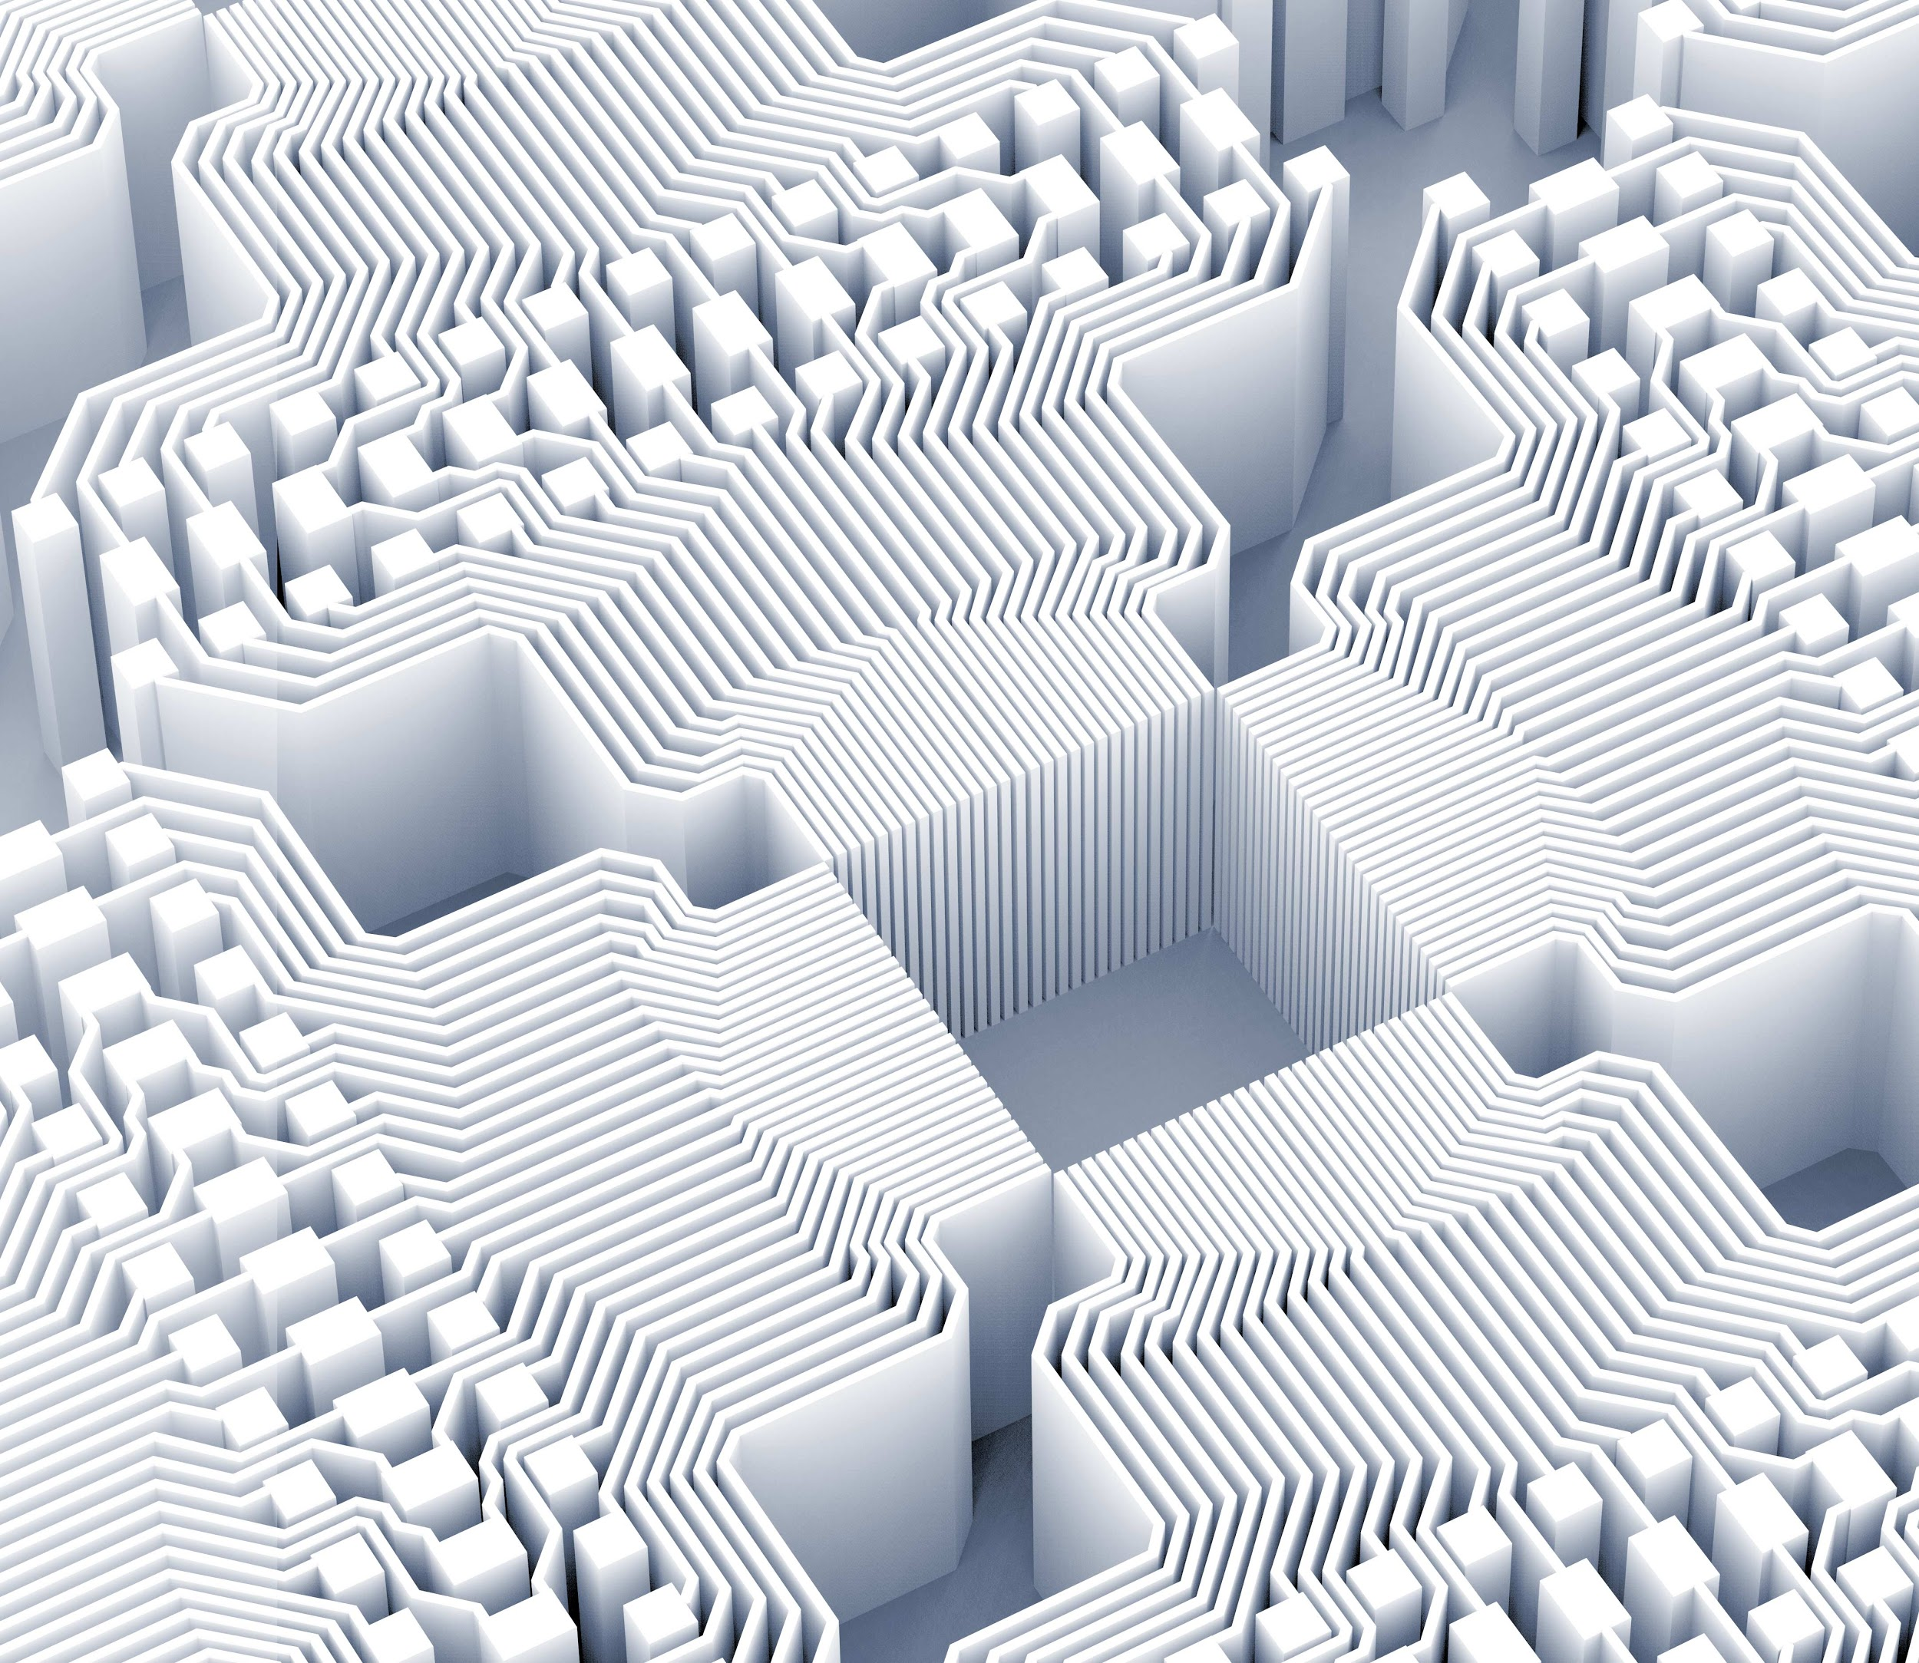
Demo

Slide 8
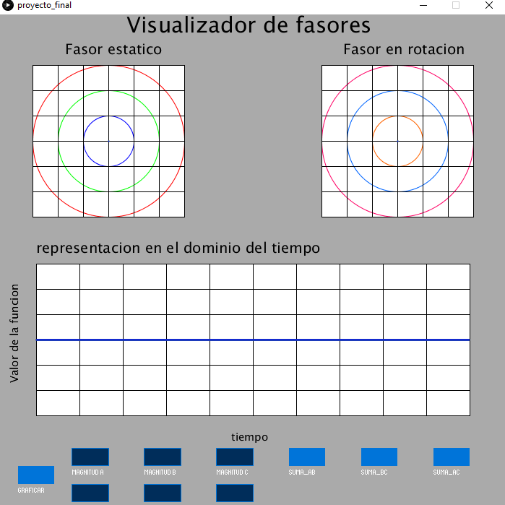
CONCLUSIONES
RESULTADOS.
herramienta con las siguientes funciones:
visualizar el comportamiento de los fasores en diferentes ángulos y magnitudes
Realizar operaciones con los fasores
TRABAJO A FUTURO.
Adicionar el teorema de Fortescue

